Slide 1
JAVA语言程序设计
王宇翔
lsswyx@hdu.edu.cn

Slide 2
Sec-10: Java I/O
Chapter9
Chapter10
进程、线程概述
线程创建
线程同步
线程生命周期
程序实例
Java I/O概述
Java I/O类
Java I/O操作
标准输入/输出
文件读写操作
随机访问文件
目录管理

Slide 3




Sec-10: Java I/O
输入源：
File
内存中的程序实例
输出源：
File

Slide 4
Sec-10: Java I/O
输入源：
File
标准I/O
内存中的程序实例
输出源：
File

Slide 5
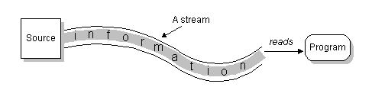
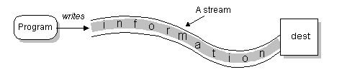

Sec-10: Java I/O
将数据以流的形式，顺序的输入或输出
数据源到程序：输入
程序到目的地：输出

Slide 6
Sec-10: Java I/O
读写数据的一般流程
读(Reading)
open a stream //打开输入流
while more information{ //判断
read information //读
}
close the stream //关闭流
写(Writing)
open a stream //打开输出流
while more information{ //判断
write information //写
}
close the stream //关闭流

Slide 7
Sec-10: Java I/O
数据流(输入/输出)
字节流
按字节依次读取
字符流
按字符依次读取（e.g., utf-8）
“java语言”
以字节流的方式读: 读10个字节（utf-8，两个汉字各三字节）
以字符流的方式读: 读6个字符

Slide 8
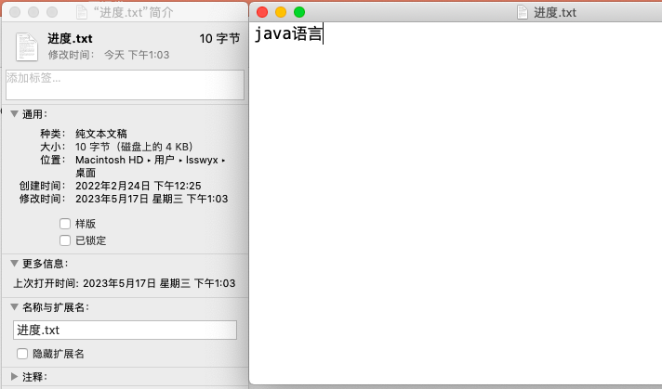
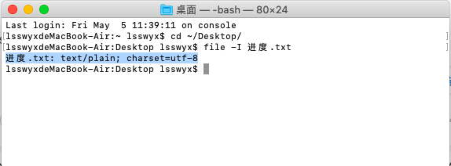
Sec-10: Java I/O

Slide 9
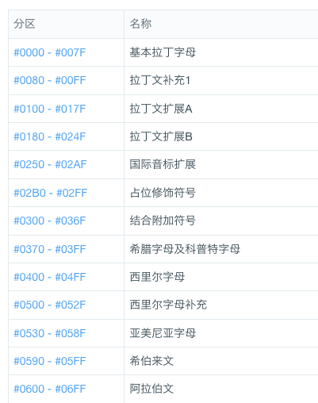
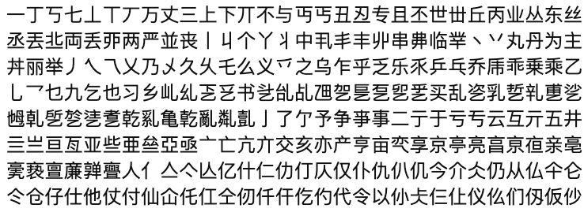
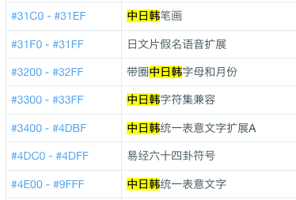
Sec-10: Java I/O
https://www.unicodery.com/
字符集：用于计算机显示
U+4E00—U+9FFF
中日韩统一表意文字
码表：字符集与unicode码的映射关系

Slide 10
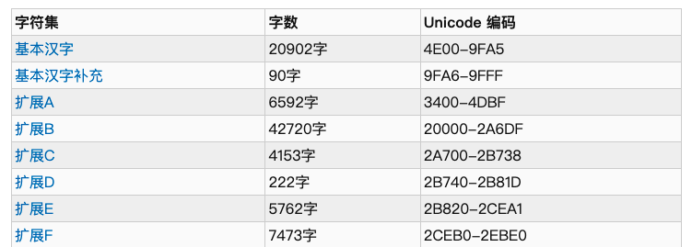
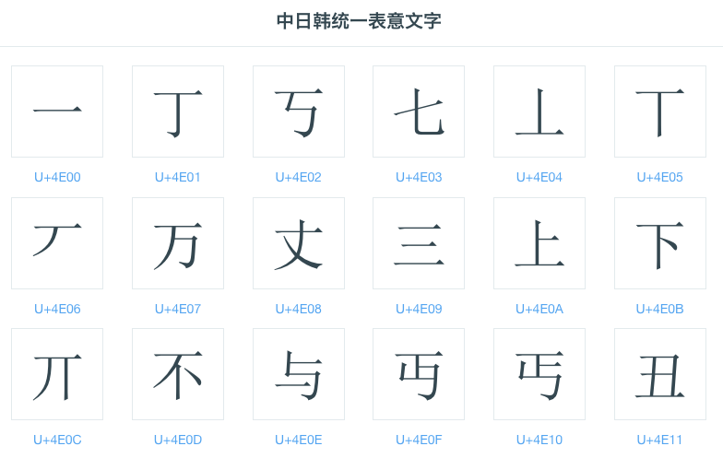
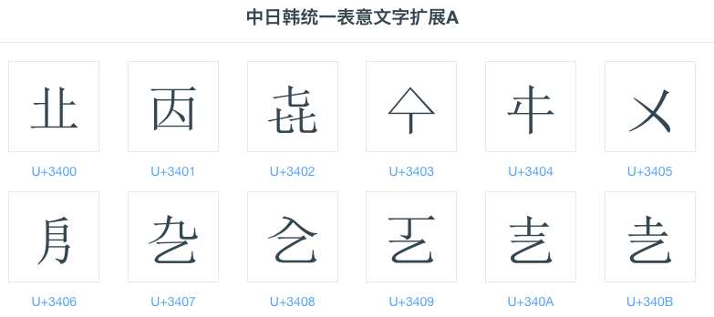
Sec-10: Java I/O
码表：字符集与unicode码的映射关系

Slide 11
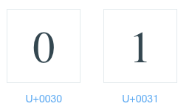

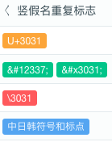
Sec-10: Java I/O
Unicode字符集给出了: 字符—码点的映射，但是如何存储码点存在一些问题
0对应的2进制：00110000
1对应的2进制：00110001
〱对应的2进制：00110000 00110001

Slide 12
Sec-10: Java I/O
Unicode字符集给出了: 字符—码点的映射，但是如何存储码点存在一些问题
0对应的2进制：00110000
问题1：
1对应的2进制：00110001
00110000 00110001
对于上述2进制，既可以理解成：两个字符“01”，也可以理解成日文字符〱，存在歧义
〱对应的2进制：00110000 00110001

Slide 13
Sec-10: Java I/O
Unicode字符集给出了: 字符—码点的映射，但是如何存储码点存在一些问题
0对应的2进制：00000000 00110000
1对应的2进制：00000000 00110001
可限制所有字符具有等长，以解决问题1
〱对应的2进制：00110000 00110001

Slide 14
Sec-10: Java I/O
Unicode字符集给出了: 字符—码点的映射，但是如何存储码点存在一些问题
0对应的2进制：00000000 00110000
问题2：
1对应的2进制：00000000 00110001
所有字符等长，造成空间浪费
原ASCII部分（1字节可表示），也用2字节，浪费空间
未来扩展性差（多字节）
〱对应的2进制：00110000 00110001

Slide 15
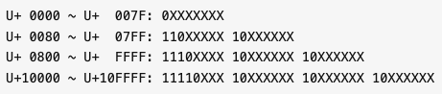
Sec-10: Java I/O
为解决上述问题，提出UTF-8编码：将一个unicode码点转换成不等长2进制
utf-8编码规则
unicode码点落在哪个范围就采用哪种编码形式

Slide 16

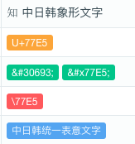
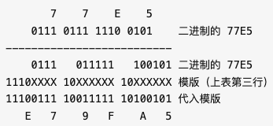
Sec-10: Java I/O
为解决上述问题，提出UTF-8编码：将一个unicode码点转换成不等长2进制
utf-8编码规则
unicode码点落在哪个范围就采用哪种编码形式
「知」的码值是\u77E5：16进制
16
知的utf-8编码

Slide 17
Sec-10: Java I/O
为解决上述问题，提出UTF-8编码：将一个unicode码点转换成不等长2进制
utf-8编码规则
unicode码点落在哪个范围就采用哪种编码形式
「知」的码值是\u77E5：16进制
解决问题1：引入编解码过程，确保一个码点对应唯一编码
解决问题2：不等长编码，压缩了空间（1-4字节）
17
知的utf-8编码

Slide 18
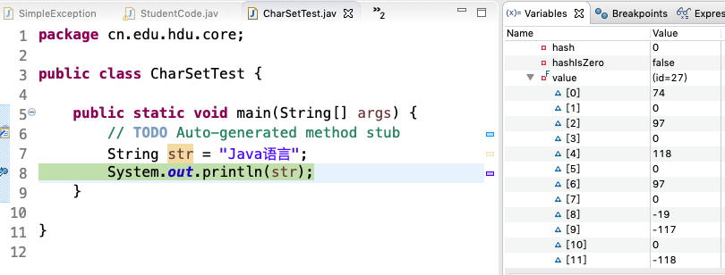
Sec-10: Java I/O
“Java语言”：utf-8编码下是10个字节
为何在Java运行过程中看到str占了12个字节？

Slide 19
Sec-10: Java I/O
IDE展示的代码、外部读入的文件：按默认utf-8编码（外码）
程序运行时：内存里实际是按utf-16存储，2个字节/字符（内码）

Slide 20
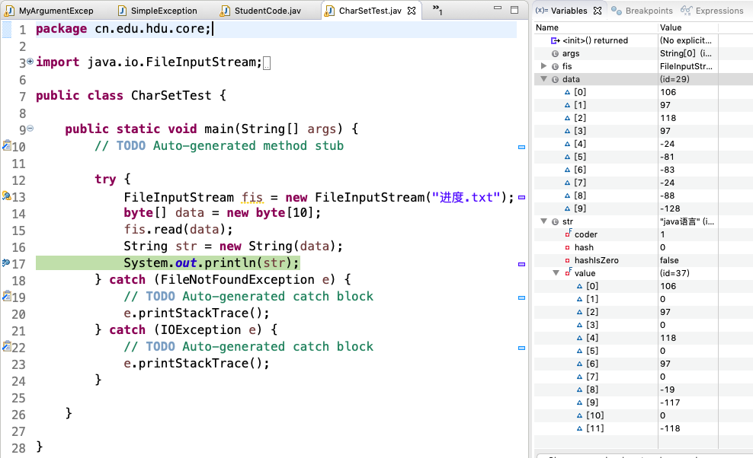
IDE展示的代码、外部读入的文件：按默认utf-8编码（外码）
程序运行时：内存里实际是按utf-16存储，2个字节/字符（内码）
Sec-10: Java I/O

Slide 21
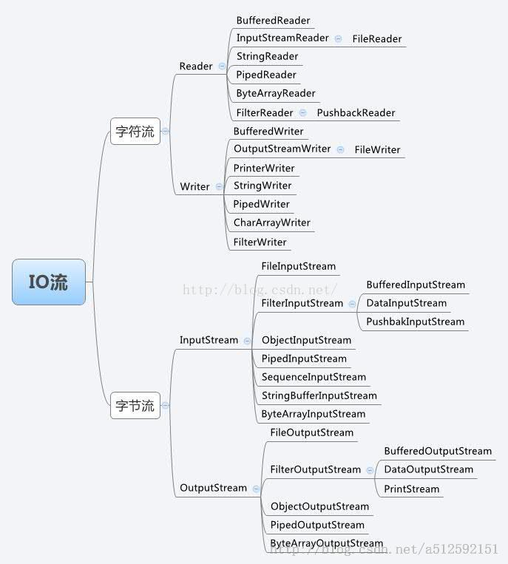
Sec-10: Java I/O
以reader/writer结尾
抽象概念
数据流(输入/输出)
IO类1
IO类2
IO类3
IO类n
具体实现
以input/outputStream结尾

Slide 22
Sec-10: Java I/O
字节流的读/写操作
java.io.InputStream (抽象类)
public abstract int read()
public int read(byte b[])
public int read(byte b[], int offset, int length)
到达流的终点，无数据读出则返回-1
java.io.OutputStream (抽象类)
public abstract void write(int b)
public void write(byte b[])
public void write(byte b[], int offset, int length)
所有的读/写函数都抛出java.io.IOException

Slide 23
Sec-10: Java I/O
字节流的读/写操作
所有子类只需要提供自己的read()函数即可实现后两个read函数
java.io.InputStream (抽象类)
public abstract int read()
public int read(byte b[])
public int read(byte b[], int offset, int length)
到达流的终点，无数据读出则返回-1
java.io.OutputStream (抽象类)
public abstract void write(int b)
public void write(byte b[])
public void write(byte b[], int offset, int length)
所有的读/写函数都抛出java.io.IOException
read()
read(byte b[])
read(byte b[], int offset, int length)
依赖
依赖

Slide 24
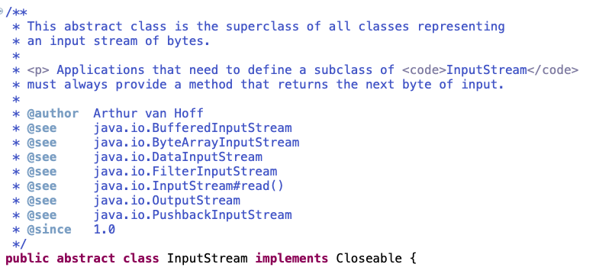
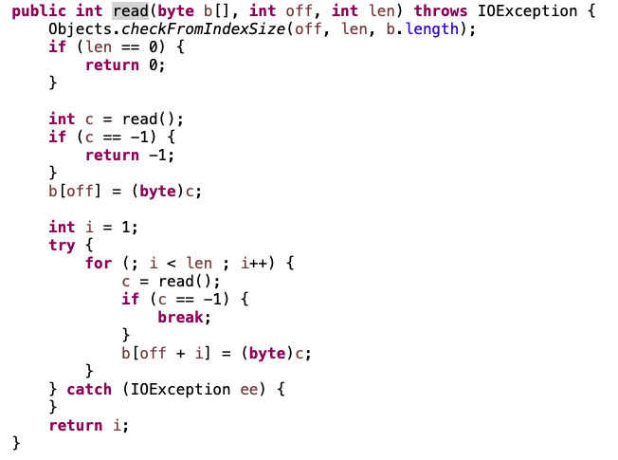
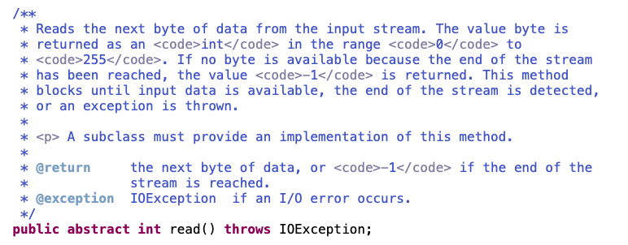
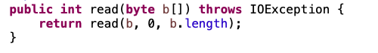
Sec-10: Java I/O
抽象类 InputStream

Slide 25
Sec-10: Java I/O
字节流的读/写操作
java.io.InputStream (抽象类)
public abstract int read()
public int read(byte b[])
public int read(byte b[], int offset, int length)
到达流的终点，无数据读出则返回-1
java.io.OutputStream (抽象类)
public abstract void write(int b)
public void write(byte b[])
public void write(byte b[], int offset, int length)
所有的读/写函数都抛出java.io.IOException
所有子类只需要提供自己的write(int b)函数即可实现后两个write函数
write(int b)
write(byte b[])
write(byte b[], int offset, int length)
依赖
依赖

Slide 26
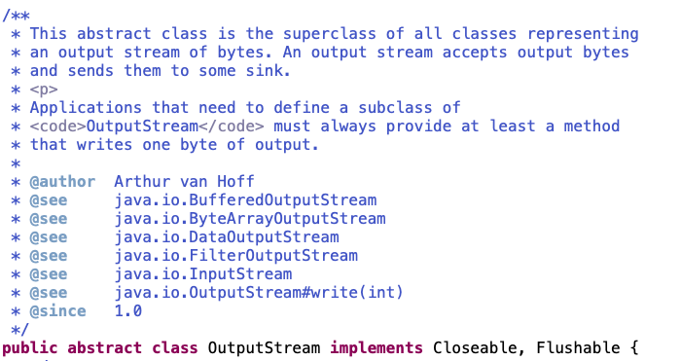
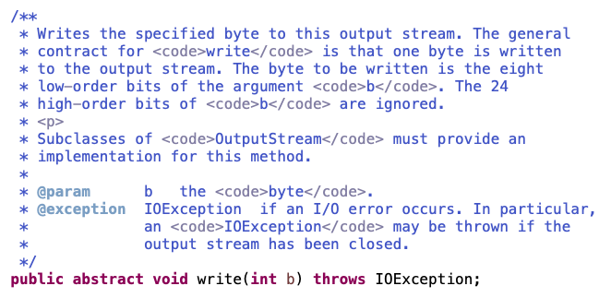
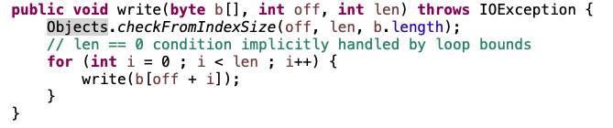
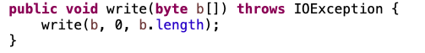
Sec-10: Java I/O
抽象类 InputStream
抽象类 OutputStream

Slide 27
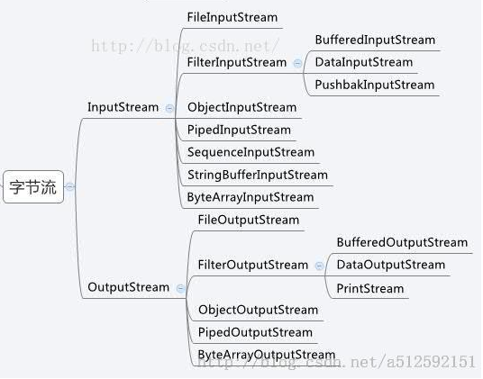
Sec-10: Java I/O
字节流读取文件
缓冲区加速读取效率

Slide 28
Sec-10: Java I/O
字符流的读/写操作
java.io.Reader (抽象类)
public int read()
public int read(char cbuf[])
publc abstract int read(char cbuf[], int offset, int length)
到达流的终点，无数据读出则返回-1
java.io.Writer (抽象类)
public void write(int c)
public void write(char cbuf[])
public abstract void write(char cbuf[], int offset, int length)
所有的读/写函数都抛出java.io.IOException

Slide 29
Sec-10: Java I/O
所有子类只需要提供自己的read(cbuf, offset, length)函数即可实现另两个read函数
字符流的读/写操作
read()
read(char cbuf[])
read(char cbuf[], int offset, int length)
java.io.Reader (抽象类)
public int read()
public int read(char cbuf[])
publc abstract int read(char cbuf[], int offset, int length)
到达流的终点，无数据读出则返回-1
java.io.Writer (抽象类)
public void write(int c)
public void write(char cbuf[])
public abstract void write(char cbuf[], int offset, int length)
所有的读/写函数都抛出java.io.IOException
依赖
依赖

Slide 30
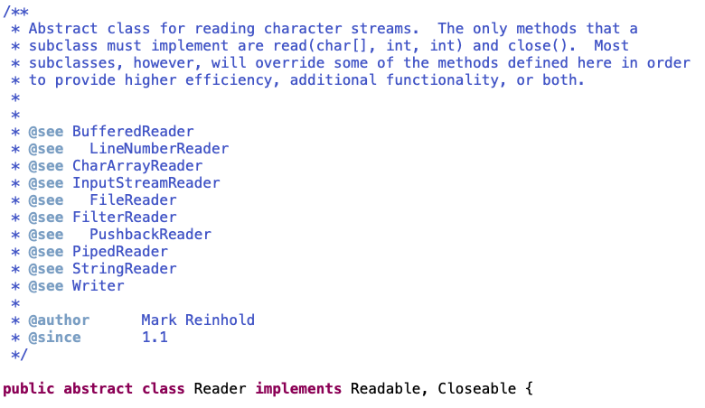
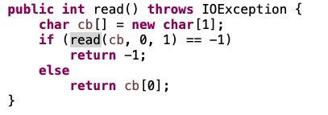
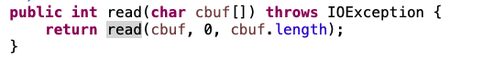
Sec-10: Java I/O
抽象类 Reader

Slide 31
Sec-10: Java I/O
字符流的读/写操作
java.io.Reader (抽象类)
public int read()
public int read(char cbuf[])
publc abstract int read(char cbuf[], int offset, int length)
到达流的终点，无数据读出则返回-1
java.io.Writer (抽象类)
public void write(int c)
public void write(char cbuf[])
public abstract void write(char cbuf[], int offset, int length)
所有的读/写函数都抛出java.io.IOException
所有子类只需要提供自己的write(cbuf, offset, length)函数即可实现另两个write函数
write(int c)
write(char cbuf[])
write(char cbuf[], int offset, int length)
依赖
依赖

Slide 32
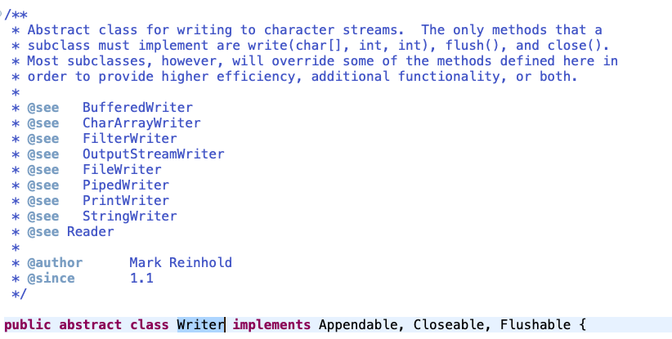
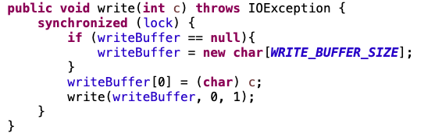
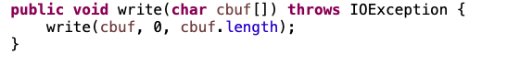
Sec-10: Java I/O

Slide 33
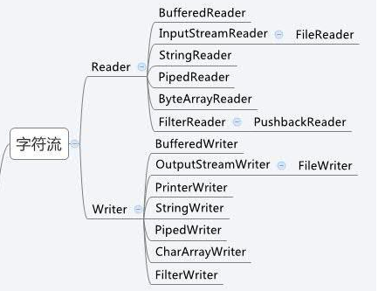
Sec-10: Java I/O
字符流读取文件
缓冲区加速读取效率

Slide 34
Sec-10: Java I/O
Java I/O类的功能分类
I/O类型 | 所用到的类 | 描述
文件 | FileReader/FileWriter FileInputStream/FileOutputStream | 文件流(读/写文件)
缓冲 | BufferedReader/BufferedWriter BufferedInputStream BufferedOutputStream | 提高读/写效率
打印 | PrintWriter PrintStream (System.out.printf()) out就是PrintStream | 增加格式化打印功能
基本数据转化 | DataInputStream DataOutputStream | JAVA基本数据类型的读/写 readDouble() 读8个字节转成doublel类型

Slide 35
Sec-10: Java I/O
数据流(输入/输出)
标准输入/输出
(控制台/屏幕、键盘)
文件输入/输出
文件读写
如何提高文件读写效率
流的包装(Wrap)
基本数据转换流
目录管理
随机访问文件(Random Access File)
文件属性

Slide 36
Sec-10: Java I/O
Java I/O类的功能分类
I/O类型 | 所用到的类 | 描述
文件 | FileReader/FileWriter FileInputStream/FileOutputStream | 文件流(读/写文件)
缓冲 | BufferedReader/BufferedWriter BufferedInputStream BufferedOutputStream | 提高读/写效率
打印 | PrintWriter PrintStream (System.out.printf()) out就是PrintStream | 增加格式化打印功能
内存 | CharArrayReader/CharArrayWriter ByteArrayInputStream ByteArrayOutputStream StringReader/StringWriter StringBufferInputStream | 读/写内存

Slide 37
Java I/O class
Java I/O类的功能分类
I/O类型 | 所用到的类 | 描述
字节流和字符流的转换 | InputStreamReader OutputStreamWriter | 将InputStream中读入的字节转为字符/将字符转为字节写入OutputStream
管道 pipe | PipedReader/PipedWriter PipedInputStream/PipedOutputStream | 线程间通讯
连接 Concatenation | SequenceInputStream | 多个输入流连接为一个输入流
对象串行化 | ObjectInputStream ObjectOutputStream | Object Serialization

Slide 38
Sec-10: Java I/O
Java I/O类的功能分类
I/O类型 | 所用到的类 | 描述
基本数据转化 | DataInputStream DataOutputStream | JAVA基本数据类型的读/写 readDouble() 读8个字节转成doublel类型
计数 | LineNumberReader LineNumberInputStream | 读操作时记录行数
Peeking Ahead | PushbackReader PushbackInputStream | 可回退缓存 (pushback buffer)
过滤 | FilterReader/FilterWriter FilterInputStream/FilterOutputStream | 在读/写操作时对数据进行过滤

Slide 39
Sec-10: Java I/O
数据流(输入/输出)
标准输入/输出
(控制台/屏幕、键盘)
文件输入/输出
网络流操作
文件读写
如何提高文件读写效率
流的包装(Wrap)
基本数据转换流
目录管理
随机访问文件(Random Access File)
文件属性

Slide 40
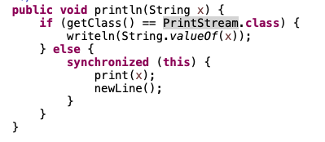
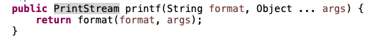
Sec-10: Java I/O
标准输出：控制台打印
class Test {
public static void main(String args[]) {
System.out.println(“Hello World!”);
}
}
System.out.printf();

Slide 41
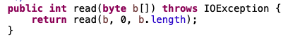
Sec-10: Java I/O
标准输入：键盘输入
class Test {
public static void main(String args[]) throws IOException {
byte[] b = new byte[10];
System.out.println("Received number=" +System.in.read(b));
}
}

Slide 42
Sec-10: Java I/O
标准输入：键盘输入
class Test {
public static void main(String args[]) throws IOException {
byte[] b = new byte[10];
System.out.println("Received number=" +System.in.read(b));
}
}
C:\>java Test
A
Received number=3
A后面的回车换行符也一并被读入b
所以System.in.read返回3

Slide 43
Sec-10: Java I/O
打开文件流
文件读写流程
字节流
FileInputStream
FileOutputStream
必要的条件判断
文件读写
字符流
FileReader
FileWriter
关闭文件流

Slide 44
Sec-10: Java I/O
输入字节流构造方法
以File对象作为参数
public FileInputStream (File file) throws FileNotFoundException
public FileInputStream (String name) throws FileNotFoundException
以文件“路径+名”作为参数
输出字节流构造方法
public FileOutputStream (File file) throws FileNotFoundException
public FileOutputStream (File file, boolean append) throws FileNotFoundException
public FileOutputStream (String name) throws FileNotFoundException
public FileOutputStream (String name, boolean append)
throws FileNotFoundException
是否追加写入文件
抛出文件不存在的异常

Slide 45
Sec-10: Java I/O
Example1: 字节流文件拷贝
public static void main(String[] args) {
File inputFile = new File(“input.txt");
File outputFile = new File(“output.txt");
FileInputStream fis = new FileInputStream(inputFile);
FileOutputStream fos = new FileOutputStream(outputFile);
int ch;
while ((ch = in.read()) != -1)
out.write(ch);
in.close();
out.close();
}
存在什么问题？

Slide 46
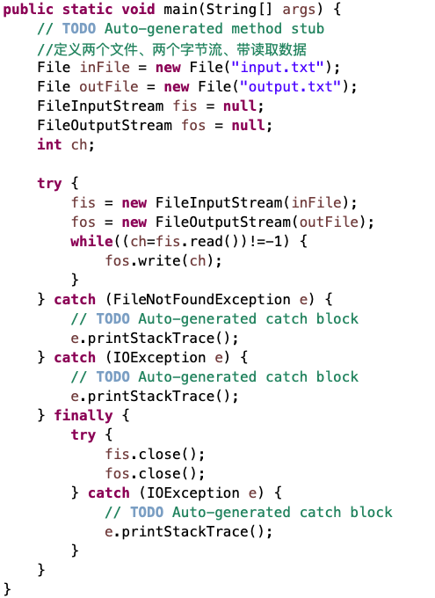
Sec-10: Java I/O
异常处理：try-catch-finally

Slide 47
Sec-10: Java I/O
异常处理：try-catch-finally
创建文件对象

Slide 48
Sec-10: Java I/O
异常处理：try-catch-finally
定义文件流对象

Slide 49
Sec-10: Java I/O
异常处理：try-catch-finally
定义 ch 记录下一个字节的ASCII码值

Slide 50
Sec-10: Java I/O
异常处理：try-catch-finally
创建文件流对象 new

Slide 51
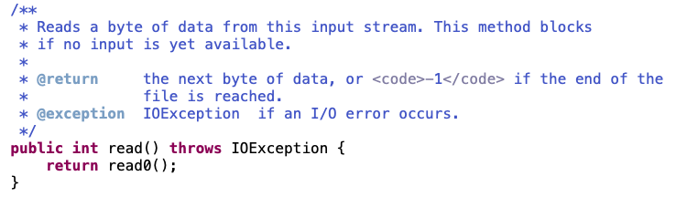
Sec-10: Java I/O
异常处理：try-catch-finally
循环读取文件中的下一个字节，直至返回-1

Slide 52
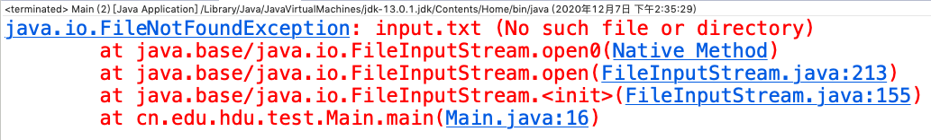
Sec-10: Java I/O
异常处理：try-catch-finally
文件不存在异常
if(!inFile.exists()) {
inFile.createNewFile();
//输入数据；
}

Slide 53
Sec-10: Java I/O
异常处理：try-catch-finally
在finally中关闭文件流
不论前面读数据的过程中是否出现问题，最后都将去关闭流

Slide 54
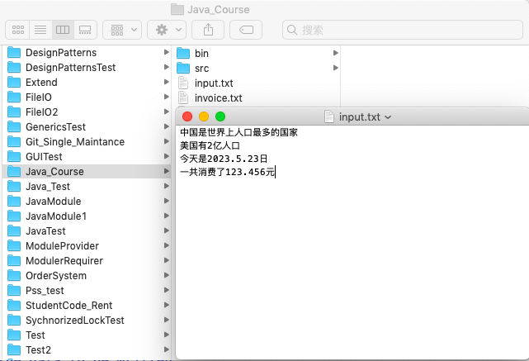
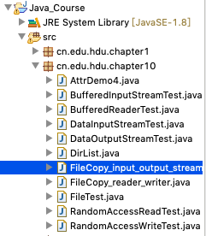
Sec-10: Java I/O
异常处理：try-catch-finally

Slide 55
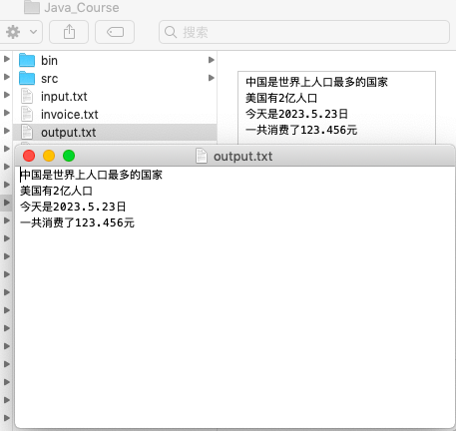
Sec-10: Java I/O
异常处理：try-catch-finally

Slide 56
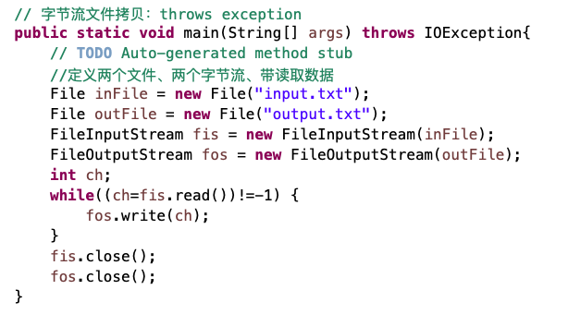
Sec-10: Java I/O
异常处理：继续抛出 throws
考试时：按照try-catch-finally处理作为标准

Slide 57
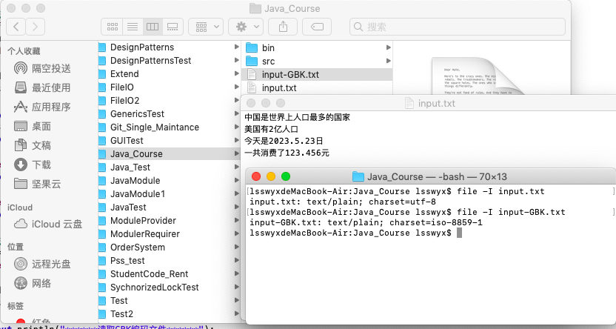
Sec-10: Java I/O
以字节流读取数据，屏幕输出
input.txt: UTF-8编码的文件；
input-GBK.txt: GBK编码的文件；

Slide 58
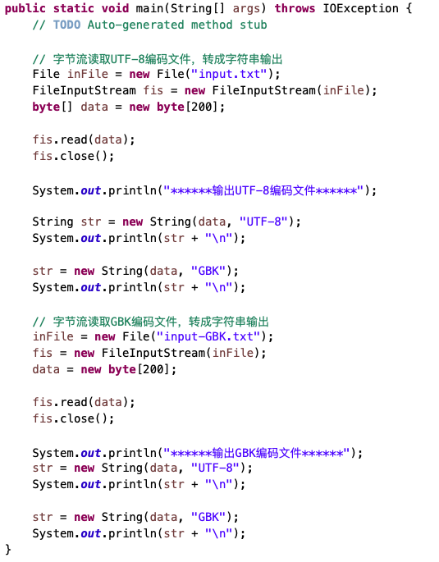
Sec-10: Java I/O
以字节流读取数据，屏幕输出
Step1: 字节流读取 input.txt 中的所有字节，存入 data[]
Step2: 将 data[] 按UTF-8编码解析成字符串 str
Step3: 将 data[] 按GBK编码解析成字符串 str
Step4: 字节流读取 input-GBK.txt 中的所有字节，存入 data[]
Step5: 将 data[] 按UTF-8编码解析成字符串 str
Step6: 将 data[] 按GBK编码解析成字符串 str
如何对字节流读取的字节进行解析很重要

Slide 59
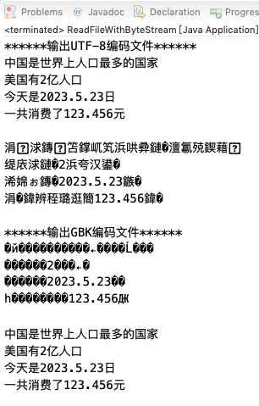
Sec-10: Java I/O
以字节流读取数据，屏幕输出

Slide 60
Sec-10: Java I/O
输入字符流构造方法
以File对象作为参数
public FileReader (File file) throws FileNotFoundException
public FileReader (String fileName) throws FileNotFoundException
以文件“路径+名”作为参数
输出字符流构造方法
public FileWriter (File file) throws IOException
public FileWriter (File file, boolean append) throws IOException
public FileWriter (String fileName) throws IOException
public FileWriter (String fileName, boolean append) throws IOException
是否追加写入文件

Slide 61
Sec-10: Java I/O
Example2: 字符流文件拷贝
public static void main(String[] args) {
File inputFile = new File(“input.txt");
File outputFile = new File(“output.txt");
FileReader in = new FileReader(inputFile);
FileWriter out = new FileWriter(outputFile);
int c;
while ((c = in.read()) != -1)
out.write(c);
in.close();
out.close();
}

Slide 62
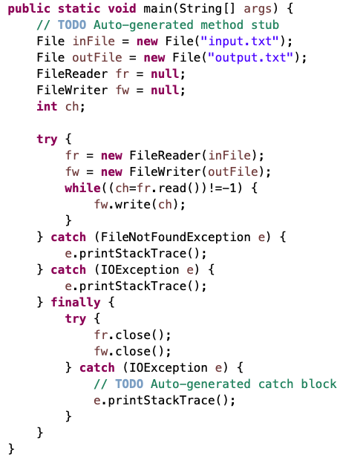
Sec-10: Java I/O
创建文件对象

Slide 63
Sec-10: Java I/O
定义字文件流对象

Slide 64
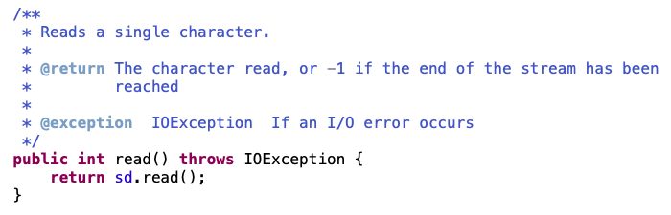
Sec-10: Java I/O
创建文件流对象；
循环读取下一个字符直至结束；
写入每一个字符到文件；

Slide 65
Sec-10: Java I/O
缓冲流
字节流缓冲
BufferedInputStream
BufferedOutputStream
字符流缓冲
BufferedReader
BufferedWriter

Slide 66
Sec-10: Java I/O
缓冲输入字节流构造方法
对字节流进行封装
public BufferedInputStream (InputStream in) 8192 bytes = 8k
public BufferedInputStream (InputStream in, int size)
指定的缓冲区大小
缓冲输出字节流构造方法
public BufferedOutputStream (OutputStream out) 8192 bytes = 8k
public BufferedOutputStream (OutputStream out, int size)

Slide 67
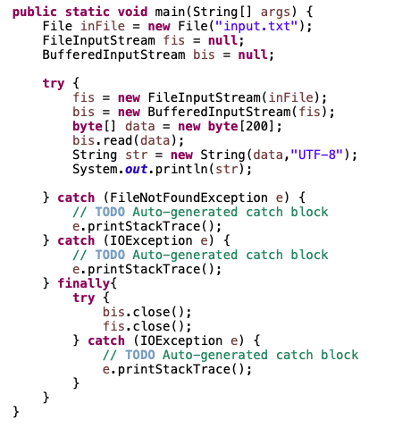
Sec-10: Java I/O
以字节缓冲流读取数据，屏幕输出
对所有字节按指定编码进行解析
用 BufferedInputStream 包装其他数据流以优化该数据流效率
由外向内依次关闭流

Slide 68
Sec-10: Java I/O
缓冲输入字符流构造方法
对字符流进行封装
public BufferedReader (Reader in) 8192 bytes
public BufferedReader (Reader in, int size)
指定的缓冲区大小
缓冲输出字符流构造方法
public BufferedWriter (Writer out) 8192 byte
public BufferedWriter (Writer out, int size)

Slide 69


Sec-10: Java I/O
以字符缓冲流读取数据，屏幕输出
读取整行，读到null则表示到达文件末尾
用BufferedReader包装其他数据流以优化该数据流效率
由外向内依次关闭流

Slide 70
Sec-10: Java I/O
FileInputStream fis = new FileInputStream(filename);
DataSet
read() 每次从磁盘读取一个字节
FileInputStream
read(buf) 每次从磁盘读取一组字节
BufferedInputStream是调用FileInputStream的read(buf)方法实现缓冲区功能
如果设置两者的缓冲区大小一致，则性能相差不多
FileInputStream根据I/O请求读取
BufferedInputStream根据缓冲区是否为空读取
FileInputStream fis = new FileInputStream(filename);
BufferedInputStream bis = new BufferedInputStream(fis);
DataSet
FileInputStream
BufferedInputStream
Memory
BufferedInputStream的read() 每次从内存缓冲区中读一个字节

Slide 71
Sec-10: Java I/O
节点流
流的包装
处理流/包装流
FileReader fr = new FileReader (filename);
BufferedReader br = new BufferedReader (fr);
BufferedReader br = new BufferedReader (
new FileReader(filename));
PrintWriter out = new PrintWriter (
new BufferedWriter(new FileWriter(filename)));
利用不同流的特点(方法)
寻找合适的方法完成特定的需求
对已有的流进行再处理

Slide 72
Sec-10: Java I/O
流的包装
BufferedReader br = new BufferedReader (
new FileReader(filename));
利用BufferedReader对字符流进行封装，提供缓冲读取功能
PrintWriter out = new PrintWriter (
new BufferedWriter(new FileWriter(filename)));
利用PrintWriter对BufferedWriter进行封装，在缓冲区写的基础上提供更灵活的写数据方法 e.g. 任意数据类型的写入

Slide 73
Sec-10: Java I/O
节点流
可以从/向一个特定的地方（节点）读/写数据
FileInputStream
FileOutputStream
FileReader
FileWriter
处理流/包装流
对一个已存在的流的包装，通过所封装的流的功能调用实现数据读写
BufferedInputStream
BufferedOutputStream
PrintStream
DataInputStream
BufferedReader
BufferedWriter
PrintWriter
DataOutputStream

Slide 74
基本数据转换流
基本数据转换流
提供一种平台无关的方法，以字节流形式完成任意基本数据类型的读写
DataInputStream
DataOutputStream
字节流形式、默认UTF-8编码，效率高
常用于网络编程
PrintReader
PrintWriter
字符流形式、需指定编码格式，效率相对较低
常用于文件读写

Slide 75
Sec-10: Java I/O
基本数据转换流
提供一种平台无关的方法，以字节流形式完成任意基本数据类型的读写
DataInputStream
DataOutputStream
字节流形式、默认UTF-8编码，效率高
常用于网络编程

Slide 76

Sec-10: Java I/O
将内存中的三个数组写入文件

Slide 77
Sec-10: Java I/O
将内存中的三个数组写入文件
内存中有3个数组

Slide 78
Sec-10: Java I/O
将内存中的三个数组写入文件
用基本数据转换流
包装字节流

Slide 79
Sec-10: Java I/O
将内存中的三个数组写入文件
按 价格\t数量\t描述 的格式输出数据
一行为一条数据

Slide 80


Sec-10: Java I/O

Slide 81


Sec-10: Java I/O
将文件中的数据恢复到内存并计算
价格\t数量\t描述
readDouble()
readInt()
while{readChar()}
readChar()
readChar()
19.99\t 12\t Java T-shirt
9.99\t 8\t Java Bag

Slide 82


Sec-10: Java I/O
打印流
打印流提供了一种便捷的数据打印功能，支持各种类型的数据打印，以及带格式的数据打印

Slide 83
Sec-10: Java I/O
名称 | 类型 | 作用 | 场景
FileInputStream FileOutputStream | 字节流/节点流 | 提供最基础的面向字节的I/O | 二进制读写
FileReader FileWriter | 字符流/节点流 | 提供最基础的面向字符的I/O | 文本读写
BufferedInputStream BufferedOutputStream | 字节流/包装流 | 提供对基础字节流的缓冲封装 | 二进制读写（缓存优化）
BufferedReader BufferedWriter | 字符流/包装流 | 提供对基础字符流的缓冲封装 | 文本读写（缓存优化）
DataInputStream DataOutputStream | 字节流/包装流 | 提供基于字节流的基本数据I/O | 适用于网络通讯 （传输内码数据）
PrintStream PrintWriter | 字符流/包装流 | 提供基于字符流的文本I/O | 文本读写（任意数据类型）

Slide 84
Sec-10: Java I/O
随机访问文件(Random Access File)
java.io.RandomAccessFile
读写操作在同一个类中完成，须在构造对象时指定参数
通过移动文件指针(file pointer)在文件的指定位置进行读写操作
public RandomAccessFile (String name, String mode) throws FileNotFoundException
public RandomAccessFile (File file, String mode) throws FileNotFoundException
mode: “r”, “rw”

Slide 85
Sec-10: Java I/O
随机访问文件(Random Access File)
public void seek(long pos)
public int read()
public int read(byte[] b)
public int read(byte[] b, int off, int len)
public final boolean readBoolean()/readByte()/readChar()/readShort()
readInt()/readDouble()/readFloat()
public final String readLine()
public void write(int b)
public void write(byte[] b)
public void write(byte[] b, int off, int len)
public final void writeBoolean()/writeByte()/writeChar()/writeShort()
writeInt()/writeDouble()/writeFloat()

Slide 86

Sec-10: Java I/O

Slide 87
Sec-10: Java I/O
写入文件，并随机修改数据
以可读可写模式打开文件

Slide 88
Sec-10: Java I/O
写入文件，并随机修改数据
顺序写入10个数据(double)

Slide 89
Sec-10: Java I/O
写入文件，并随机修改数据
定位到第6个数据，对其进行修改

Slide 90

Sec-10: Java I/O
读取数据（顺序、随机）

Slide 91
Sec-10: Java I/O
读取数据（顺序、随机）
顺序读取10个数据
随机读取10个数据
随机定位读取位置；
读取当前位置开始的数据；

Slide 92

Sec-10: Java I/O
读取数据（顺序、随机）
顺序读取10个数据
随机读取10个数据
随机定位读取位置；
读取当前位置开始的数据；

Slide 93
Sec-10: Java I/O — 文件/目录
java.io.File类: 文件和目录的路径名
public File(String pathname)
public File(String parent, String child)
public File(File parent, String child)
一个父级目录
一个子目录或者文件
Linux
绝对路径前缀”/” e.g. /etc/inetd.conf
相对路径无前缀 e.g. 当前目录下的inetd.conf
Windows
绝对路径前缀”C:\” e.g. C:\windows\notepad.exe
相对路径无前缀 e.g. 当前目录下的notepad.exe

Slide 94
Sec-10: Java I/O — 文件/目录
方法 | 作用
public bollean canWrite() public boolean canRead() | 判断读写权限
public boolean exists() | 判断文件是否存在
public boolean delete() | 删除文件
public boolean createNewFile() | 创建文件(文件不存在时)
public boolean isDirectory() public boolean isFile() | 判断是否是目录/文件
public long lastModified() public boolean setLastModifed() | 显示最后修改时间 设置修改时间
public String[] list() | 列出当前目录下的所有文件
public boolean mkdir() | 创建目录
public boolean renameTo(File dest) | 文件重命名
public boolean setReadOnly() | 设置文件只读权限

Slide 95



Sec-10: Java I/O — 文件/目录
Example1: 文件遍历

Slide 96


Sec-10: Java I/O — 文件/目录
Example2: 获取文件路径

Slide 97


Sec-10: Java I/O — 文件/目录
Example3:获取文件修改时间

Slide 98


Sec-10: Java I/O — 文件/目录
Example4: 设置文件读写权限

